Slide 1
Учение о природной очаговости паразитарных заболеваниях
Половинский Егор Аркадьевич
32 группа лечебного факультета
Руководитель:
Миронович Максим Александрович

Slide 2
План
1. Природная очаговость
2. Биотические компоненты природного очага
3. Структура природного очага
4. Особые группы природно-очаговых заболеваний
5. Классификации:
5.1 По природным очагам трансмиссивных заболеваний
5.2 По систематической принадлежности возбудителя
5.3 По видовому разнообразию животных-резервуаров
5.4 По родовому разнообразию переносчиков
6. Ценность учений о природной очаговости

Slide 3
Природная очаговость
Впервые определение природной очаговости ввёл советский учёный Е.Н. Павловский.
Природная очаговость-это явление, когда возбудитель, специфический его переносчик и его животное-резервуары возбудителя в течении смены своих поколений неограниченно долгое время существуют в природных условиях, вне зависимости от человека, как по ходу всей прошедшей эволюции , так и в настоящий ее период.
Е. Н. Павловский

Slide 4
Биотические компоненты природного очага
1) Возбудитель — любой микроорганизм (включая грибы, вирусы, бактерии, и проч.), способный вызывать патологическое состояние (болезнь) другого живого существа.
2) Переносчик— организм, который не вызывает болезни сам по себе, но способен передавать возбудителей инфекционных или паразитарных заболеваний от источника к восприимчивому организму. Все известные переносчики относятся к типу членистоногих (насекомые, клещи).
3) Животные-резервуары— организм, в котором возбудитель сохраняется длительное время.

Slide 5
Структура природного очага
Отдельным природным очагом предлагается называть наименьшую территорию, в пределах которой возбудитель соответствующей болезни может неопределенно долгое время циркулировать без дополнительного заноса извне. Выделяют три части очага:
Участки стойкого неблагополучия, где условия наиболее благоприятны для поддержания цепи последовательных заражений, обеспечения непрерывности эпизоотического процесса.
Участки временного выноса возбудителя.
Участки постоянного благополучия, которые фактически непригодны для обитания животных-хозяев и членистоногих-переносчиков возбудителя болезни.
Участки стойкого, постоянного неблагополучия называют ядрами очагов. Отсюда при подъемах заболеваемости возбудитель проникает в участки временного выноса, а при спадах заболеваемости исчезает с этих участков. Таким образом, постоянно происходит изменение границ каждого природного очага. Ядра очагов называют еще элементарными природными очагами, микроочагами. Очень важно найти эти участки, определить их границы. Данные участки представляют максимальную опасность. На их обезвреживание требуется немного затрат, но это обеспечивает максимальный эффект. П. А. Петрищева иллюстрировала этот факт конкретным примером. В степях в период засухи грызуны, поддерживающие непрерывность циркуляции возбудителей туляремии и лептоспироза в природных очагах этих болезней, концентрируются только вокруг сохранившихся озер. Если удается уничтожить грызунов на этих сравнительно ограниченных участках, очаги туляремии и лептоспироза на данной территории ликвидируются.

Slide 6
Особые группы природно-очаговых заболеваний
Инфекционные заболевания ("infectio" - заражение) - это группа заболеваний, которые вызываются проникновением в организм болезнетворных (патогенных) микроорганизмов. Чтобы патогенный микроб, попавший в организм, мог вызвать инфекционные болезни, он должен быть способен преодолевать сопротивляемость человеческого организма и оказывать на него токсическое действие.
Инвазионные болезни— группа заболеваний, вызываемых паразитами (простейшими, гельминтами и членистоногими), при которых паразит причиняет вред организму хозяина или живёт за его счёт. Являются составной частью инфекционных болезней.

Slide 7
Классификация природных очагов трансмиссивных заболеваний
1) По систематической принадлежности возбудителя
вирусные - таежный энцефалит, японский энцефалит;
бактериальные – чума, сибирская язва;
протозойные – лейшманиоз, трипаносомоз;
гельминтозные – филяриозы.

Slide 8
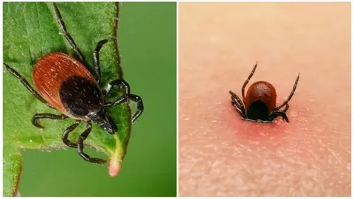
Заболевания вызванные вирусным возбудителем
Клещевой энцефалит вызывает нейротропный вирус клещевого энцефалита, основными переносчиками и резервуаром которого являются иксодовые клещи. Во всех природных очагах вирус циркулирует между клещами и дикими животными (главным образом грызунами и птицами), которые являются дополнительным резервуаром. В антропургических очагах (не приуроченных к определенному ландшафту, а существующих в местностях, сильно измененных деятельностью человека) резервуаром могут служить и домашние животные — козы и коровы. Вирус клещевого энцефалита может передаваться клещами трансовариально — через яйцеклетки их потомству.
При укусе клеща вирус сразу попадает в кровь. Он проникает в центральную нервную систему вследствие гематогенной диссеминации и виремии. Вирус обнаруживается в ткани мозга через пару дней после укуса, а максимальная концентрация его в мозге отмечается уже к четвёртому дню. В первые дни болезни вирус может быть выделен из крови и цереброспинальной жидкости. Инкубационный период при укусе клеща длится от одной до двух — трех недель, при алиментарном способе заражения — 4—7 дней.

Slide 9
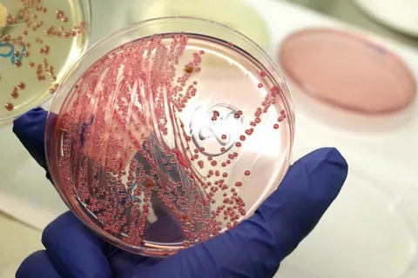
Заболевания вызванные бактериями
Сибирская язва (злокачественный карбункул, Anthrax) — это острое и опасное инфекционное заболевание, которое вызывает сибиреязвенная бацилла, чаще проникающая в организм через кожу. Эта бактерия вырабатывает сильный токсин, вызывающий специфические поражения кожи, в редких случаях процесс распространяется по всему организму. В некоторых случаях сибирская язва протекает в виде тяжёлого заболевания и неоднократно применялась в качестве бактериологического оружия.
Человек может инфицироваться от контакта с кожей и шерстью зараженного животного или потребляя зараженное мясо.
Краткая характеристика возбудителя:
Домен — Бактерии
Тип — Фирмикуты
Класс — Бациллы
Порядок — Bacillales
Семейство — Bacillaceae
Род — Бациллы
Вид — Bacillus anthracis (сибиреязвенная бацилл)

Slide 10
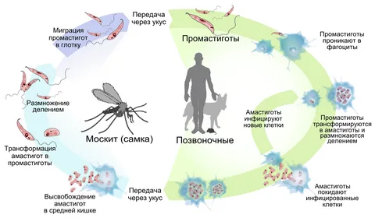
Протозойные возбудители болезней
Лейшманиоз – общее название инфекций, вызываемых внутриклеточно паразитирующими жгутиковыми простейшими рода Leishmania. Переносчики – самки москитов. Проявления заболевания формируются через 3–12 месяцев после заражения. В азиатском регионе в 75 % случаев отмечают появление симптомов в первый месяц после заражения.
Лейшманиоз представляет собой протозойную инфекцию с трансмиссивным механизмом распространения, характеризующуюся поражением кожных покровов или внутренних органов внутриклеточными паразитами – лейшманиями. Лейшманиозы подразделяют на висцеральные, протекающие с поражением легких, печени, селезенки, сердца, и кожные, проявляющиеся трансформирующимися в очаги изъязвления папулами. Диагностика лейшманиоза осуществляется путем выявления лейшманий в крови пациента (при висцеральной форме) или в отделяемом кожных элементов (при кожной форме).

Slide 11
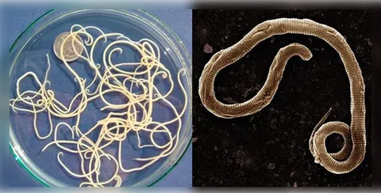
Гельминтозные возбудители заболеваний
Филяриоз-это паразитарное заболевание, вызываемое заражением круглыми червями типа Filarioidea. Они распространяются кровососущими насекомыми, такими как черные мухи и комары. Они относятся к группе заболеваний, называемых гельминтозами. Эти паразиты обитают в дикой природе в субтропических районах Южной Азии, Африки, южной части Тихого океана и некоторых частях Южной Америки.
При ранней диагностике и своевременном лечении наступает выздоровление. Факторами, приводящими к инвалидности и отягощающими прогноз филяриатозов, служат развитие слоновости, поражений глаз, сердца, головного мозга. Неблагоприятный исход может быть связан с гнойно-септическими осложнениями. Профилактика филяриатозов заключается в уничтожении переносчиков микрофилярий путем обработки очагов их обитания инсектицидными средствами, соблюдении мер личной защиты от укусов кровососущих насекомых. Лицам, возвратившимся из поездки по тропическим странам, рекомендуется пройти обследование на филяриатоз.

Slide 12
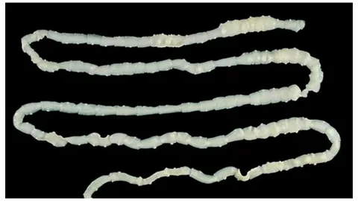
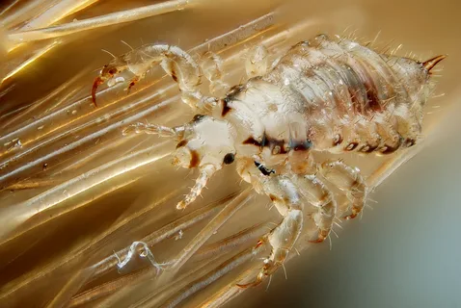
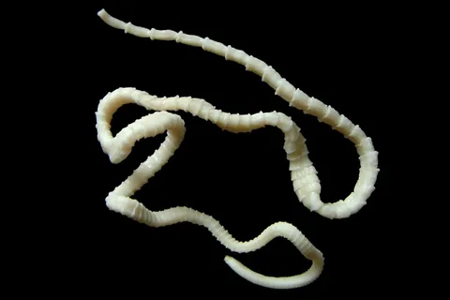
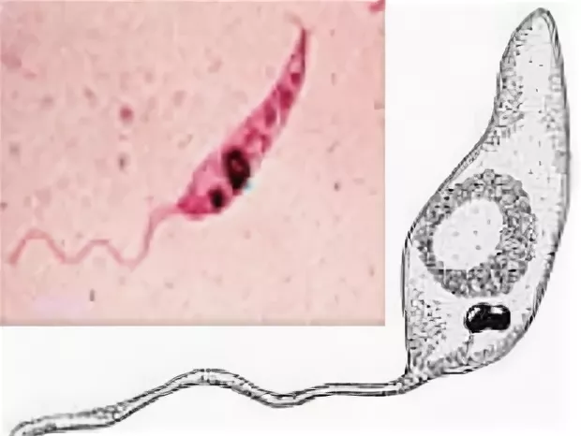
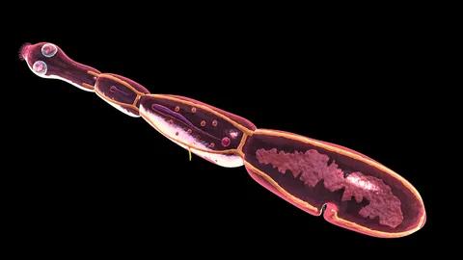
Классификация по видовому разнообразию животных-резервуаров
Моногостальные – резервуаром является один вид животных;
Полигостальные – резервуаром являются несколько видов животных (суслики, тушканчики, хомяки в природном очаге кожного лейшманиоза);
Бычий цепень
Головная вошь
Свиной цепень
Лейшмания большая
Эхинококк

Slide 13
Классификация по родовому разнообразию переносчиков
Моновекторные – возбудитель передается только одним родом переносчика (возбудители висцерального лейшманиоза передаются только москитами рода Phlebotomus);
Поливекторные – возбудители передаются переносчиками, принадлежащими к разным родам (возбудители туляремии передаются иксодовыми клещами, обыкновенными комарами и др.)

Slide 14
Ценность учений о природной очаговости
Учение академика Е.Н. Павловского о природной очаговости трансмиссивных заболеваний имеет большое значение. Оно объясняет теоретически происхождение и эволюцию болезней человека. Все зоонозы, будучи исторически болезнями животных, поддерживаются в природе путем постоянной передачи инфекции от одного животного к другому посредством свойственных им механизмов. В деле поддержания этих инфекций человек не играет никакой роли, он оказывается «биологическим тупиком» в циркуляции этих возбудителей.
Практическое значение учения Павловского выражается в возможности открыть новые болезни или предположить развитие того или другого заболевания. Так был открыт клещевой энцефалит на Дальнем Востоке (ранее он назывался «токсический грипп»), клещевой возвратный тиф в Средней Азии. Е.Н. Павловский предсказал такое заболевание как «марсельская лихорадка» (сыпнотифозная лихорадка в СССР), лихорадку цуцугамуши в Приморском крае и др., следует иметь в виду, что заболевания людей не прекратятся, пока не будут ликвидированы зоонозы, широко распространенные на Земле .

Slide 15
Спасибо за внимание

